Slide 1
Välfärdsrådet
2021021

Slide 2
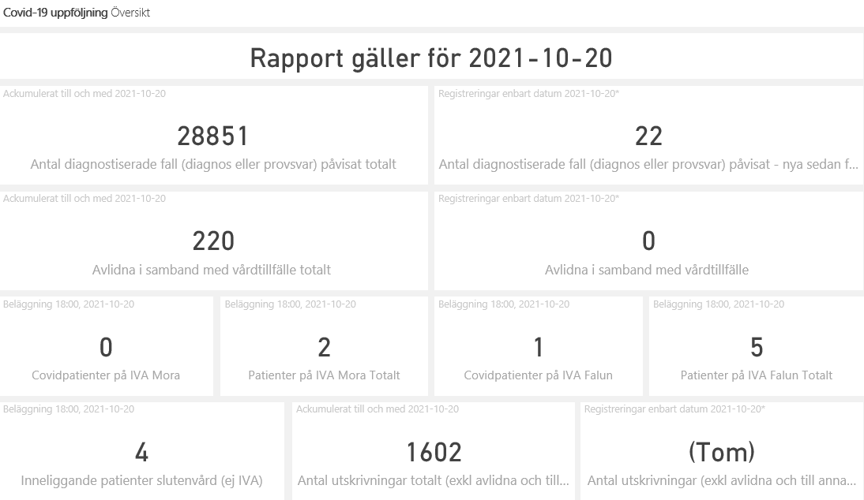

Slide 4
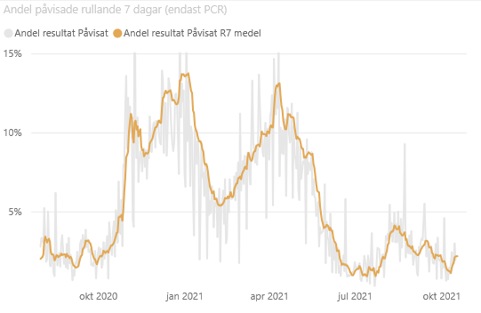
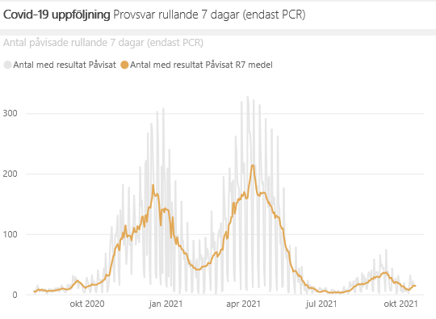
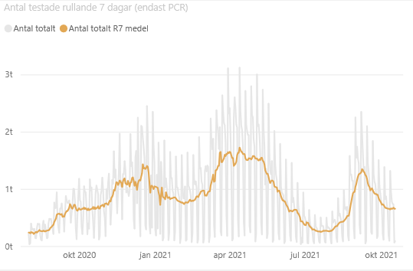

Slide 9
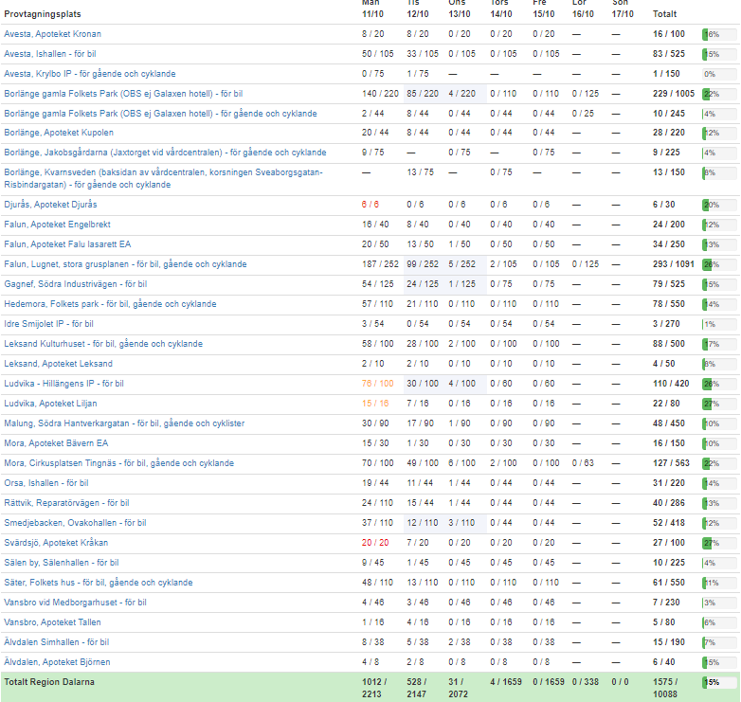

Slide 10
Åldern för självprovtagning sänks till fem år
Region Dalarna har beslutat att erbjuda vårdnadshavare möjligheten att provta barn från fem år och uppåt genom självprovtagning.
– Vi har valt att sänka åldern för provtagning för att öka valfriheten och tillgängligheten. Föräldrar känner sina egna barn bäst och kan därför bedöma vad som är bäst i det enskilda fallet, säger Helena Ernlund, biträdande smittskyddsläkare.
Från och med september kommer vårdnadshavare kunna boka tid för självprovtagning av PCR-prov för covid-19 till barn från fem år.
– Självprovtagning är smidigt sätt att provta och vårdnadshavare har efterfrågat den här möjligheten. Vi har stor erfarenhet av självprovtagning, vi vet från andra regioner att det fungerar bra även på yngre barn så därför erbjuder vi nu föräldrarna att själva fatta ett beslut om de vill boka tid på vårdcentral för provtagning eller om de vill boka tid för självprovtagningen, berättar Roger Larsson, chefläkare.

Slide 11
Nytt från FoHM 1:a november
Det här gäller från den 1 november — Folkhälsomyndigheten (folkhalsomyndigheten.se)
Fullvaccinerad ”allmänhet” och barn i förskoleåldern behöver inte testa sig vid covid-19-symptom
Fullvaccinerad =2 doser för minst 2 veckor sedan
Detsamma gäller de som har haft covid-19 det senaste halvåret
Vid symptom som kan tyda på luftvägssymptom ska de stanna hemma:
  tills man varit feberfri i minst 1 d
  tills man känner sig frisk, även om vissa luftvägssymptom kvarstår
Provtagningen kommer att förändras framöver

Slide 12
Dessa ska fortsätta provtas
Ovaccinerade från 5 års ålder
Fullvaccinerade boende på SÄBO, fullvaccinerade med hemtjänst och fullvaccinerade ”äldre” med LSS (gissningsvis från 65 års ålder)
Vård- och omsorgspersonal: på sjukhus, på SÄBO, hemtjänst och LSS
Personer i samband med smittspårning oavsett vaccinationsstatus
Personer som får symptom efter resa i land utanför Norden oavsett vaccinationsstatus
Personer som läggs in på sjukhus oavsett vaccinationsstatus

Slide 13
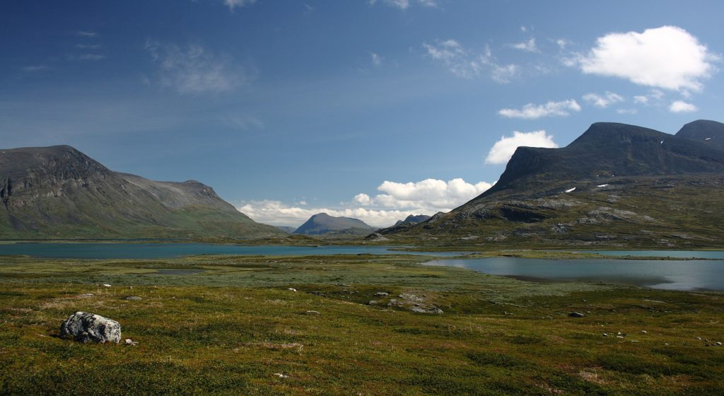
Fjällådor

Slide 14
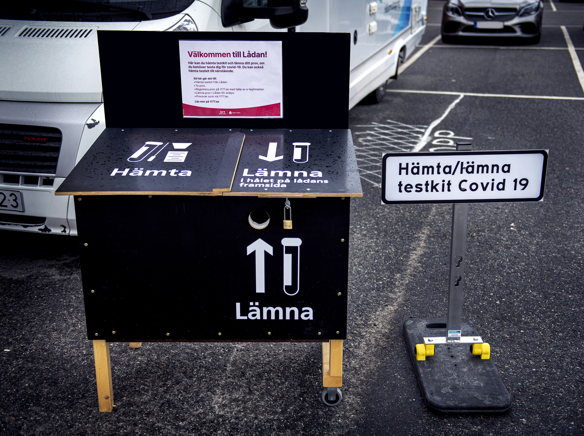
Egenregistrerade provtagningskit
Nytt är att man själv nu kan registrera sitt uthämtade kit själv med hjälp av mobilen
Du hämtar ut en provtagningspåse i en obemannad låda, registrerar den via en kod som finns i påsen, provtar dig och lämnar tillbaka påsen i en obemannad låda
Den hämtas sedan upp av Region Service för transport till Falun för analys och medborgaren har sitt provsvar på 1177.se ca 1 dag efter provtagning

Slide 15
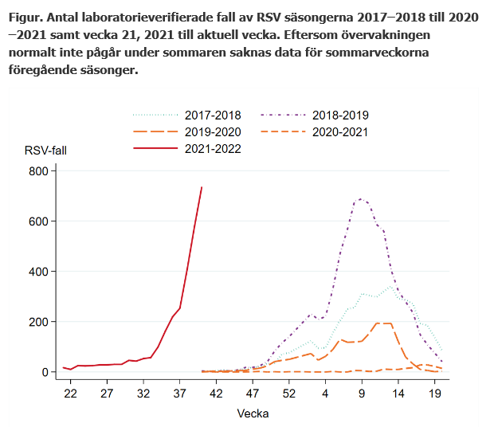
RS fortsätter att stiga kraftigt

Slide 16
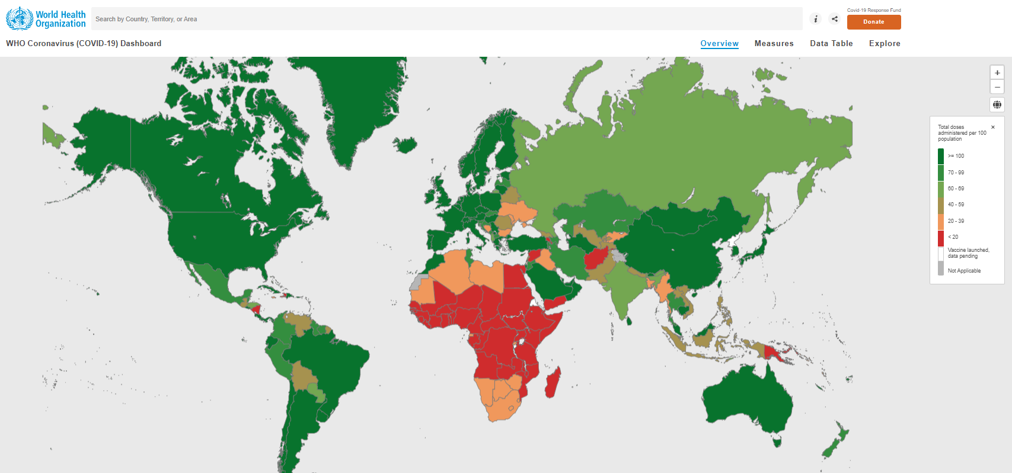
Utblick

Slide 17
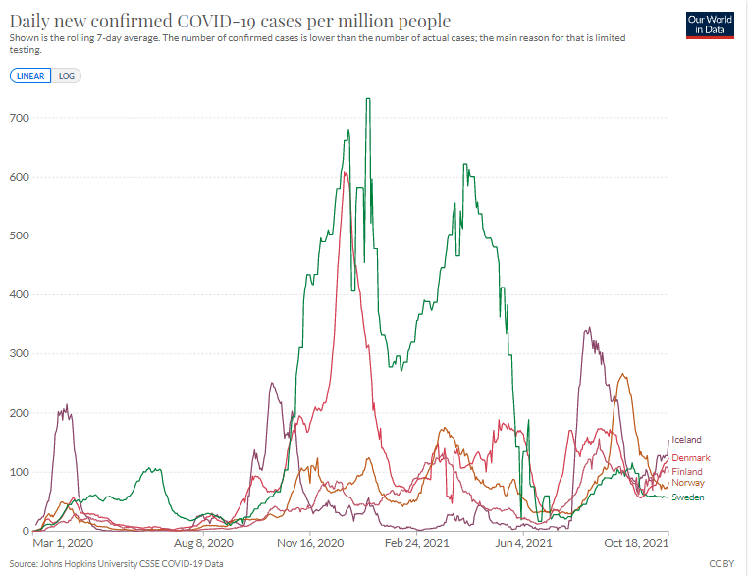

Slide 18
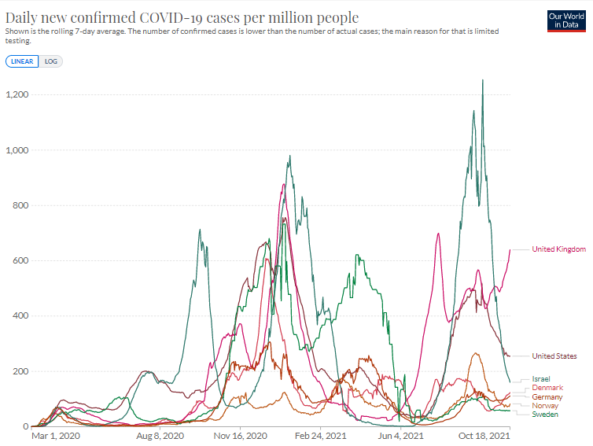

Slide 19
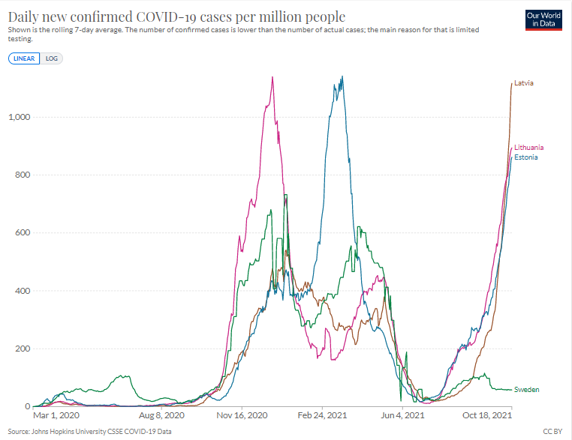

Slide 20
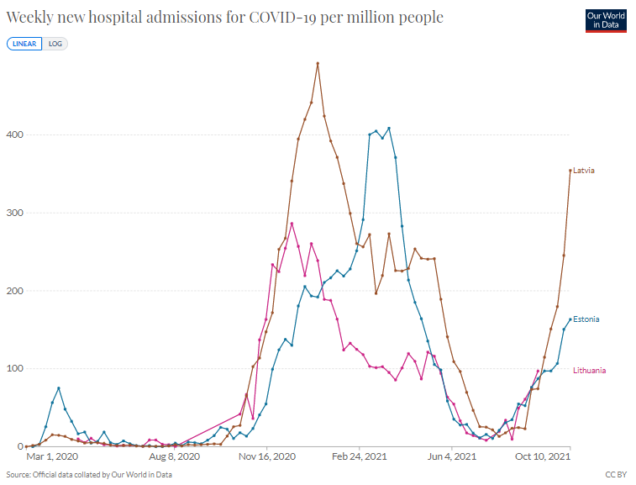

Slide 21
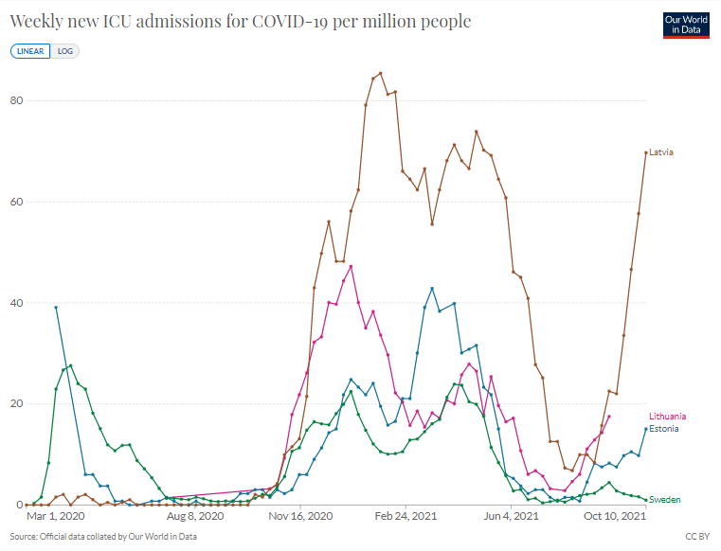

Slide 22

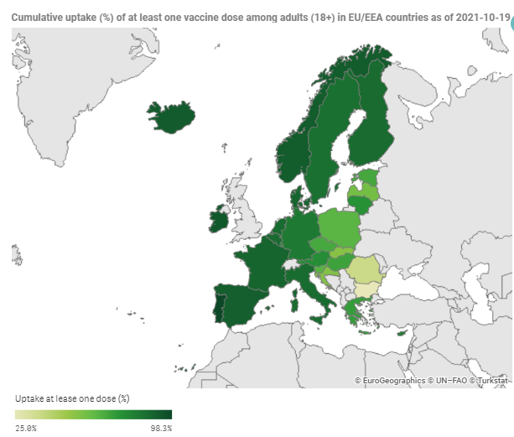
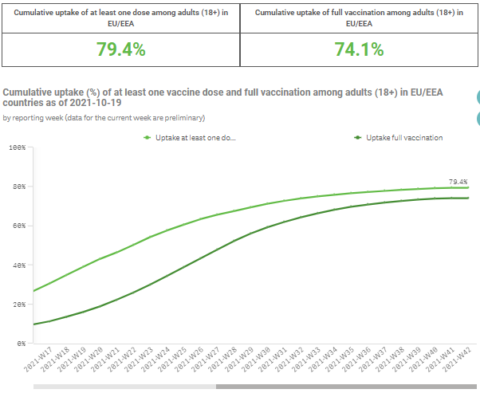

Slide 23
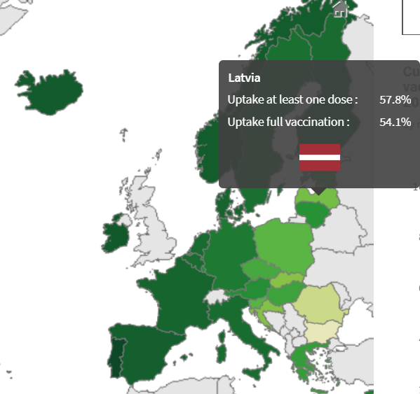
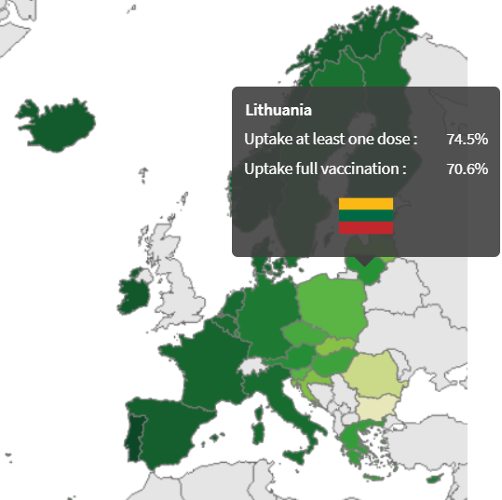
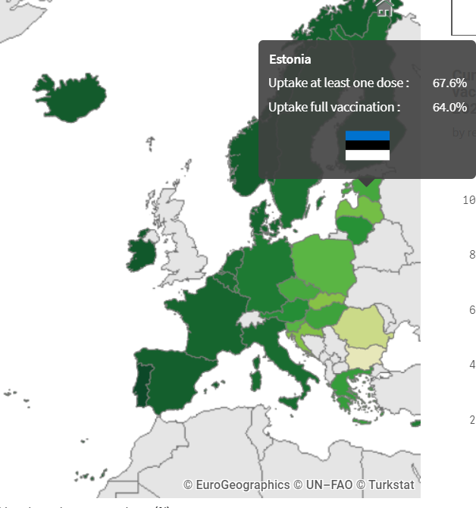

Slide 24
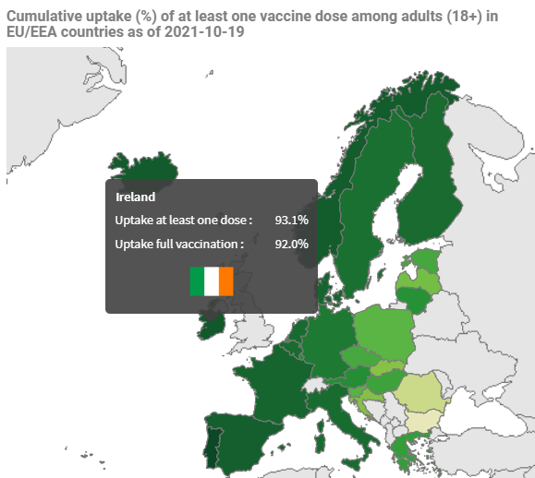
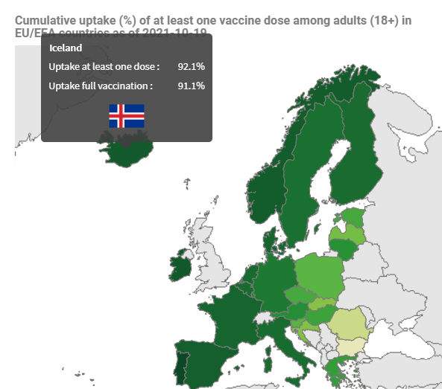
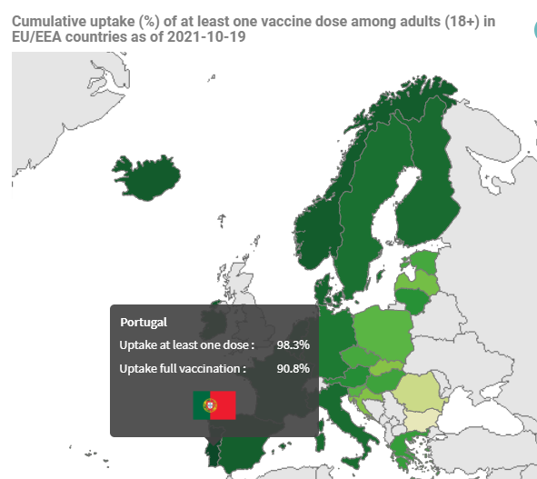

Slide 26
Vaccination Covid-19
2021-10-21

Slide 27
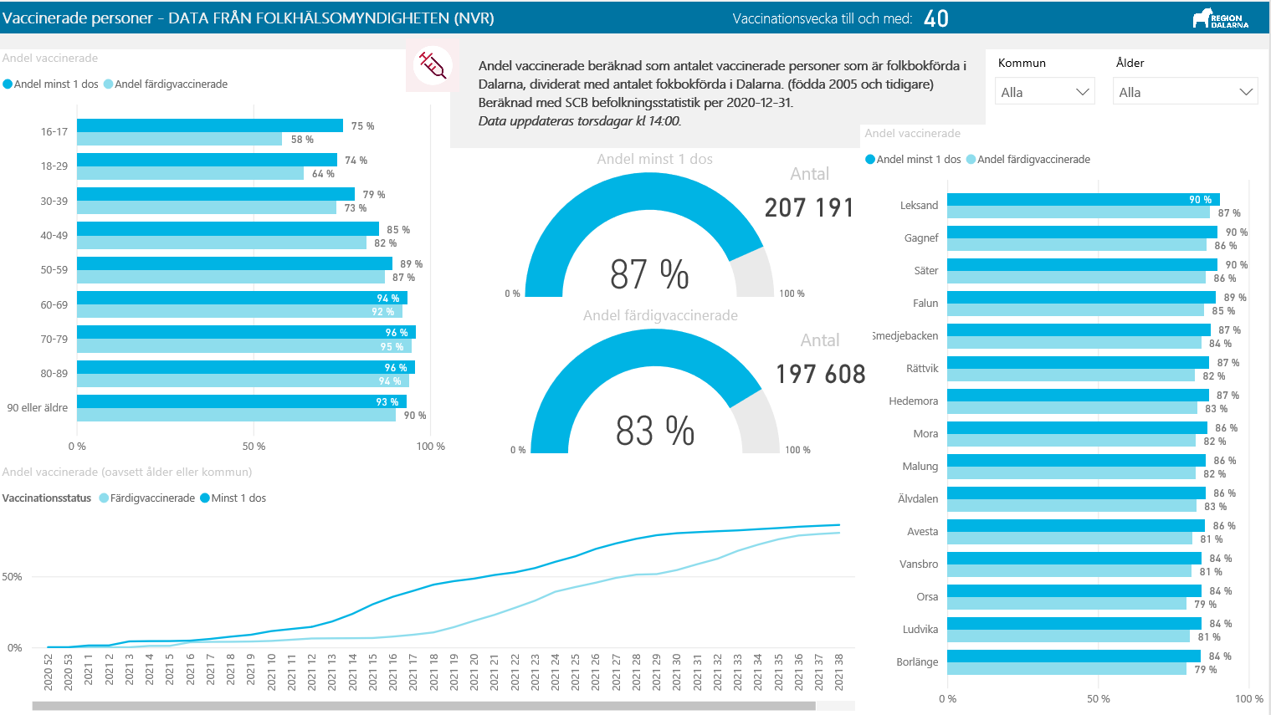
NVR tom vecka 40

Slide 28
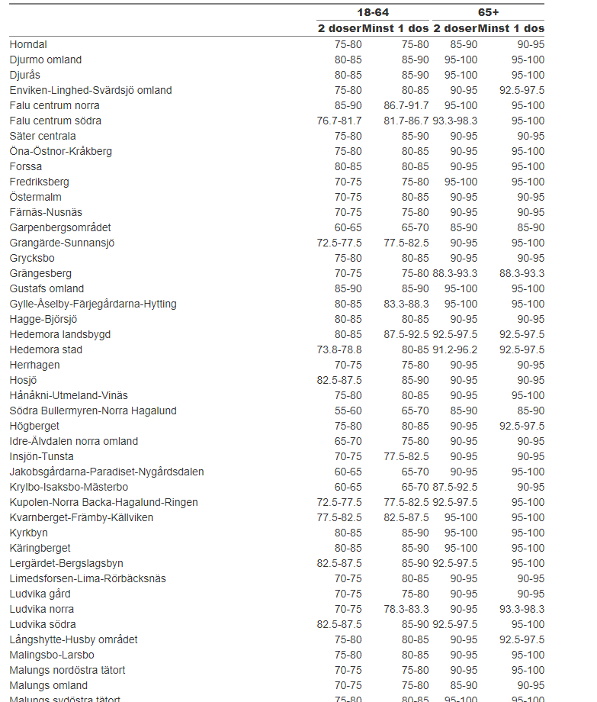
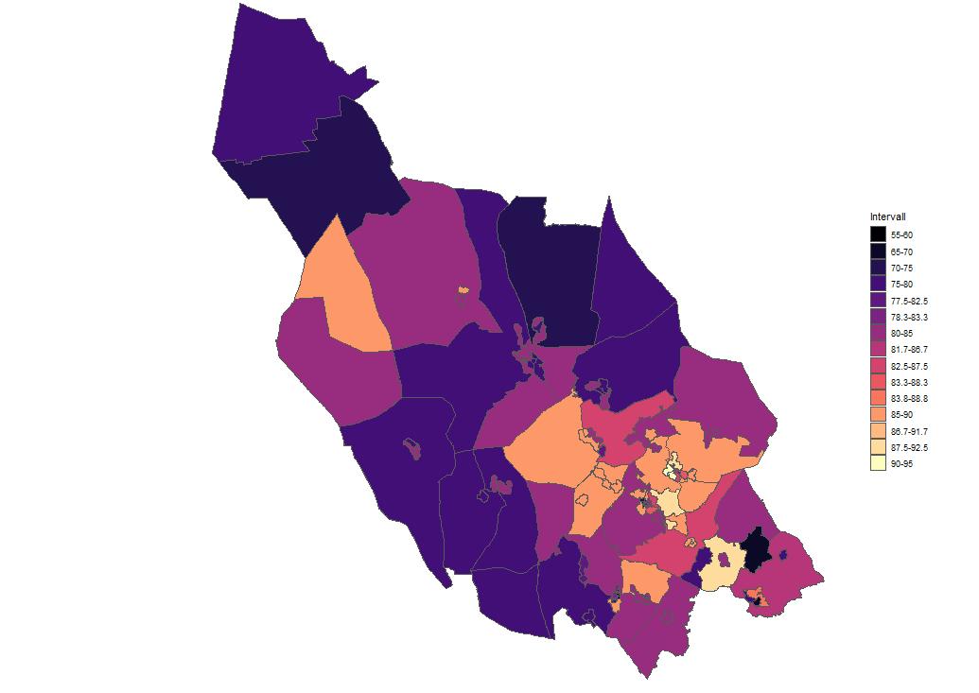
Vaccinationsgrad
http://analys.ltdalarna.se/

Slide 29
Vaccinering sker i skolorna: 12-15
Vaccinerar vecka 41, Avesta, Borlänge, Leksand, Ludvika och Gagnef, Rättvik, Särna, Hedemora, Vansbro, Mora (10)
Vaccinerar vecka 42, Malung/Sälen, Säter, Falun och Smedjebacken, Älvdalen (6)
De 12 åringar som fyller senare under året och inte blir vaccinerade nu, där inväntar vi svar från Folkhälsomyndigheten hur de ska hanteras.

Slide 30
Vaccinering i SÄBO pågår
Vecka 40,41,(42)

Slide 31
Vaccination 80+ dos 3 vaccinering
Planering pågår, planeringsförutsättningen är att samvaccinera med influensavaccineringen
De kallas via brev eller telefon
Webbtidbokning för influensavaccinering,

Slide 32
Vaccinationsaktiviteter
Högskolan
Falun 3 ytterligare tillfällen som även omfattar allmänheten
Borlänge, dos 2 inplanerad nästa vecka, det går även att få dos 1
SFI
Falun SFI nästa vecka på 3 skolor
Fornby folkhögskola vaccinerar denna veckan
Asylsökande och papperslösa
Arbete pågår hur vi ska ta oss an dessa grupper

Slide 33
Vaccinerad personal
Orsa kommun: V42 information från smittskydd till ovaccinerad personal hemtjänst SÄBO
Länk till SKR gällande ovaccinerad personal

Slide 34
Uppsökande verksamhet exempel:
Utlandsfödda och DeSo områden
Falun: Drop in, Norslund och Bojsenburg
Borlänge: Jakobsgårdarna vaccinerade i utsatta områden med bra deltagande

Slide 35
Ökad vaccinationstäckning
Idrottsföreningar
  Mora IK Hockey
Mobila bussar
  Har tillgång till en buss i dagsläget obs! kopplat till väntrum/vaccinationslokal
Särna har kallat ovaccinerade, några bokar av, några som kom hade inte kommit om de inte blivit kallade

Slide 36
Vaccinationsmotstånd
SMS
Mail
Telefonsamtal

Slide 37
Länkar till Folkhälsomyndigheten
Till vårdnadshavare/ungdomar
Vaccinationsinformation inklusive faktablad
Enklare information för barn/ungdomar
Information om vaccinernas effekt och säkerhet och varför man bör vaccinera sig
Information om missuppfattningar, myter och desinformation om vaccinerna.
Frågor och svar
Till vaccinatörer
Länk till Folkhälsomyndighetens seminarium för vaccinatörer 211008
Information om aktuella vacciner mot covid-19 för vårdpersonal
Länk till RD:s handläggning av uppgiven överkänslighet/allergi i hälsodeklarationen
Vanliga frågor och svar inklusive kring myokardit/perikardit + länk till info om det från FoHM

Slide 38
Frågor

